Slide 1


نرم‌افزارهای آزاد و متن باز
بیژن ابراهیمی
عضو راهبران گروه کاربران لینوکس مشهد

Slide 2

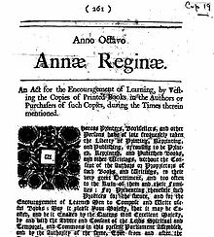

کپی رایت
تعریف
تاریخچه
مالکیت معنوی
مالکیت عمومی
Notes:
تاریخچه:
قانون حق انتشار در ابتدا برای تکثیر و نشر کتاب در قرون ۱۶ تا ۱۷ میلادی وضع شد. اولین قانون مصوب آن در بریتانیا ایجاد شد و سپس به تدریج کامل و کاملتر شد.
تعریف:
حق انتشار یا کپی رایت مفهومی حقوقی است که توسط دولتمردان به خالق آثار خلاقانه و اصلی که شامل حقوقی انحصاری و عموما محدود در چارچوب زمانی داده میشود. در واقع کپی رایت «حق اجازه برای کپی کردن» میباشد که البته در برگیرنده حق تکثیر و انتشار و الگوبرداری میباشد.
مالکیت معنوی:
دارندگان حق تکثیر برای کنترل تکثیر و دیگر بهره‌برداری‌ها از آثار خود برای زمان مشخصی حقوق قانونی و انحصاری دارند. مالکیت معنوی به حقوقی گفته می‌شود که به صاحبان آن حق بهره‌وری از فعالیت‌های فکری و ابتکاری انسان را می‌دهد و ارزش اقتصادی و قابلیت دادوستد دارد ولی موضوع آن شیء معین مادی نیست
مالکیت عمومی:
پس از سپری شدن مدت زمان مشخص شده در انحصار قانون حق انتشار، آثاری که تحت پوشش قوانین مالکیّت فکری/معنوی نباشند، در مالکیت عمومی قرار می‌گیرند و می‌تواند بوسیله عموم آزادانه استفاده شود. آثاری که قبل از بوجودآمدن قوانین حق تکثیر پدیدآمده‌اند، آثاری که حق تکثیر آنها به پایان رسیده‌است مانند کتاب موبی‌دیک، آثاری که بوسیله مالک در مالکیت عمومی قرار گرفته‌اند و آثاری که هیچگاه حق تکثیر نداشته‌اند یا حق تکثیر آنها از بین رفته است، در مالکیت عمومی قرار دارند.
کپی رایت در نرم‌افزار:

Slide 3
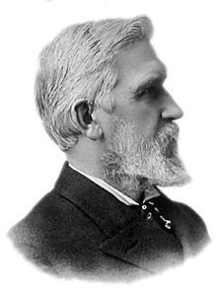
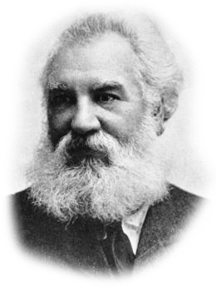
کپی رایت و حق اختراع
الیشا گری
الکساندر گراهام بل
Notes:
اعطای امتیازات بسیار بالا:
داستان گراهام بل و الیشا وودز:
تمامی آثار خلاقانه اشتقاقی هستند:

Slide 4

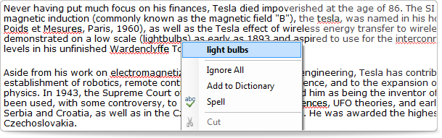

کپی رایت و حق اختراع نرم‌افزار
مفهوم اجرای برنامه کامپیوتری
کپی رایت و حق اختراع در نرم‌افزار
Notes:
اعطای امتیازات بسیار بالا:
داستان گراهام بل و الیشا وودز:
تمامی آثار خلاقانه اشتقاقی هستند:

Slide 5

جنبش آزادی نرم‌افزار
ریچارد استالمن
جنبش آزادی نرم‌افزار
ریچارد متیو استالمن

Slide 6
تعریف آزادی نرم‌افزار
اجرای برنامه به هر مقصود (آزادی صفر)
مطالعه کارکرد
تکثیر و انتشار
بهبود و انتشار تغییرات

Slide 7

کپی‌لفت
نرم‌افزار آزاد و مالکیت عمومی
کپی لفت

Slide 8


مجوز‌های کپی لفت
ال جی‌پی‌ال
اف دی ال
جی‌پی‌ال

Slide 9
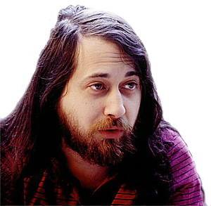
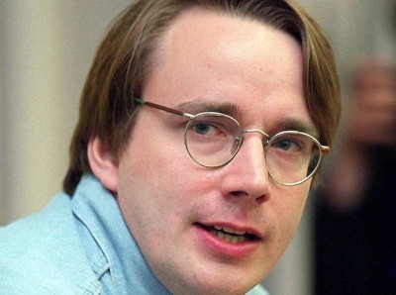


گنو/لینوکس
لینوس توروالدز
ریچارد استالمن

Slide 10

متن باز
نرم‌افزار آزاد و شرکت‌های تجاری
۱۹۹۸، اُپن سورس متولد می‌شود

Slide 11
نرم‌افزار متن باز
توزیع مجدد آزاد
شامل کد منبع
کار مشتق‌شده
عدم اعمال تبعیض
بی طرف از دید تکنولوژی

Slide 12
متن باز و انحصار گرایی
اولین جنگ مرورگرها، ۱۹۹۸
کلیسا و بازار، اریک ریموند

Slide 13







نرم‌افزارهای آزاد و متن باز
کاربرد شخصی
اینترنت
انیمیشن

Slide 14
مزایای کاربردی آزادی نرم‌افزار

Slide 15
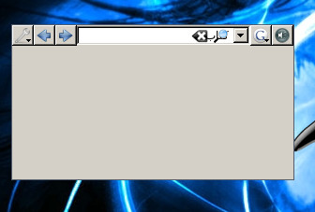
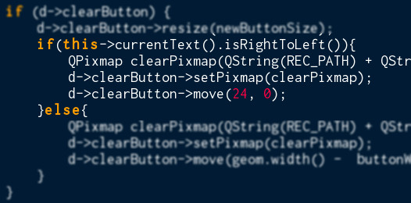
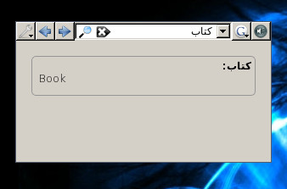
FOSS در زندگی شخصی
دیکشنری MDic

Slide 16
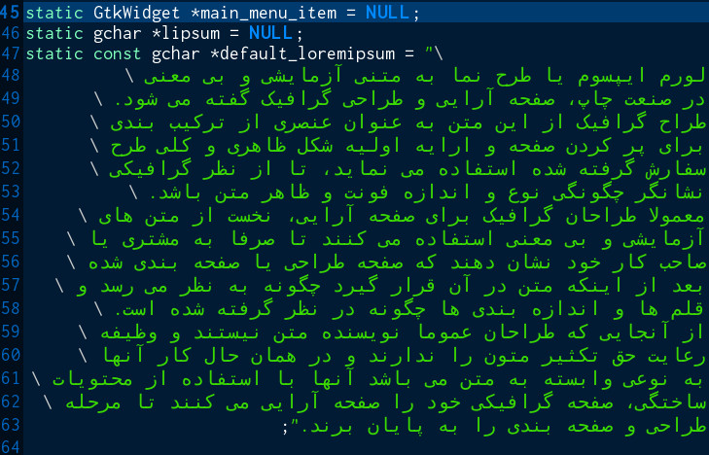
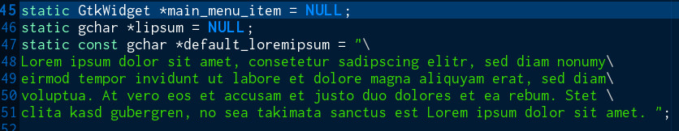
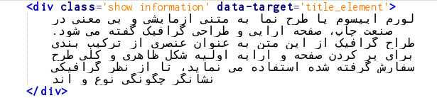
FOSS در زندگی شخصی
محیط توسعه Geany

Slide 17
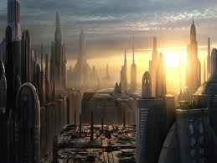
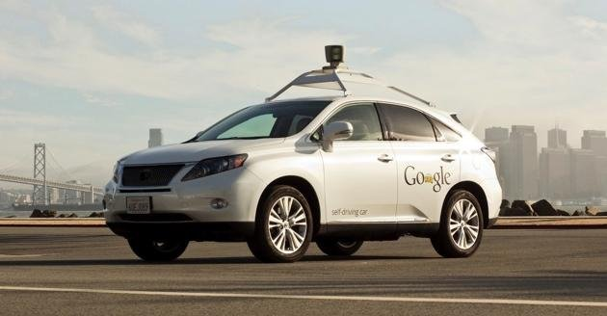
آینده نرم‌افزارهای آزاد و متن باز

Slide 18


Slide 19
با تشکر از صبر و حوصله شما
بیژن ابراهیمی
بهار ۱۳۹۲

